Slide 1
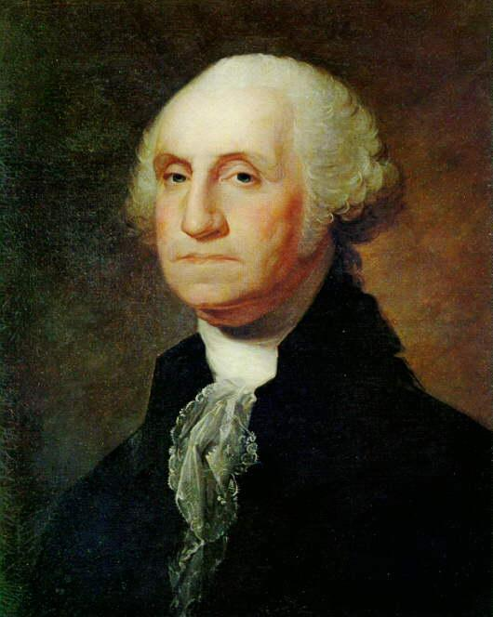
GEORGE WASHINGTON
Življenjepis
KARIN PAVLOVIČ

Slide 2
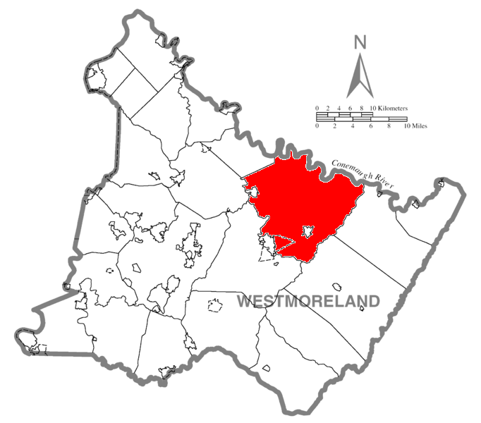
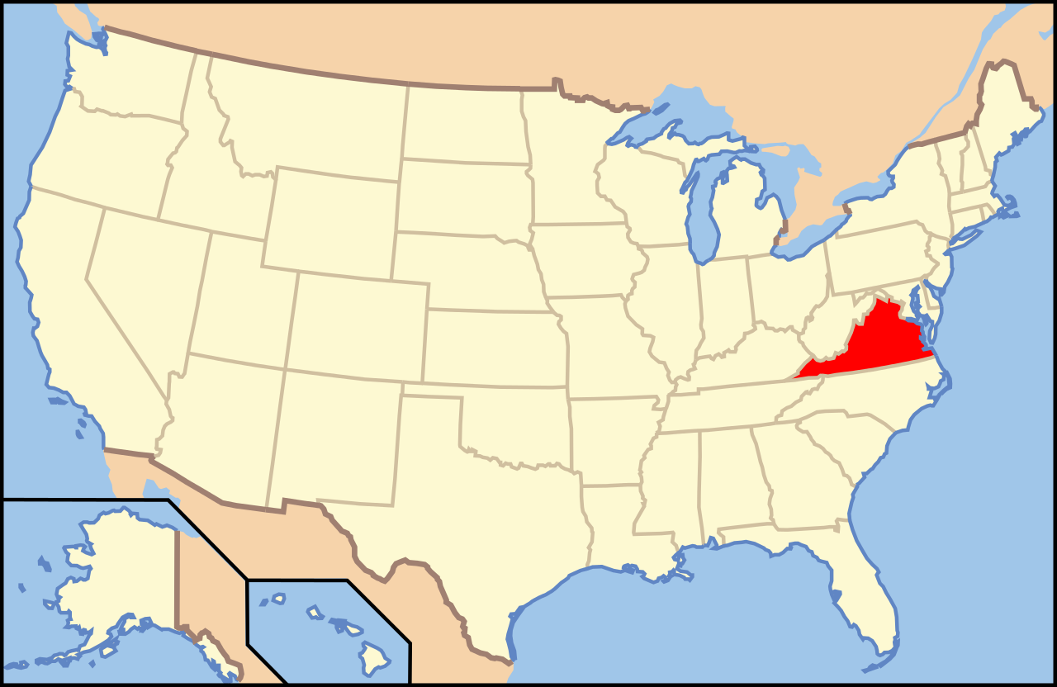
ROJSTVO IN MLADOST
22. februar, 1732, Westmoreland Countyju.
Oče - premožen lastnik plantaž.
Preselil k polbrat Lawrencu.
Izmeril velik del severne Virginije.
Leta 1752- Lawrenc umrl, George podedoval domačijo.
Politične in vojaške zadeve.

Slide 3
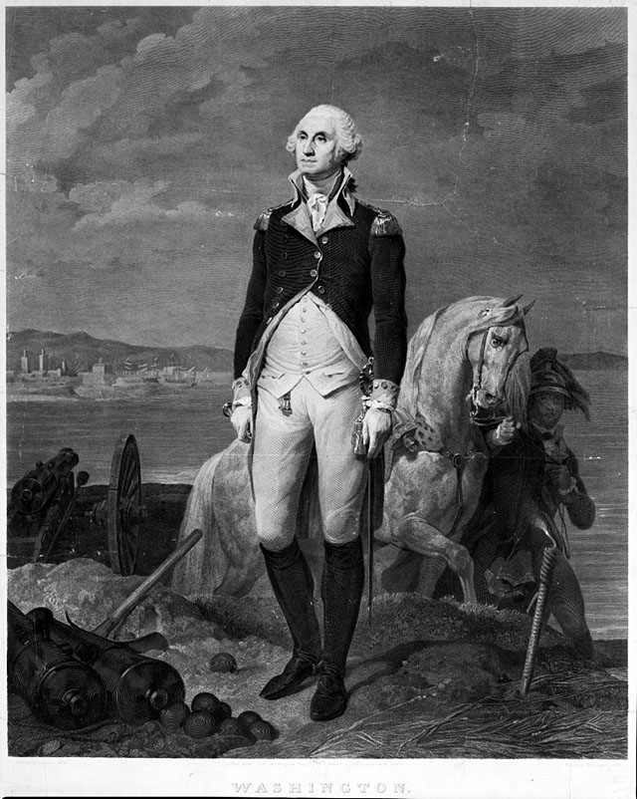
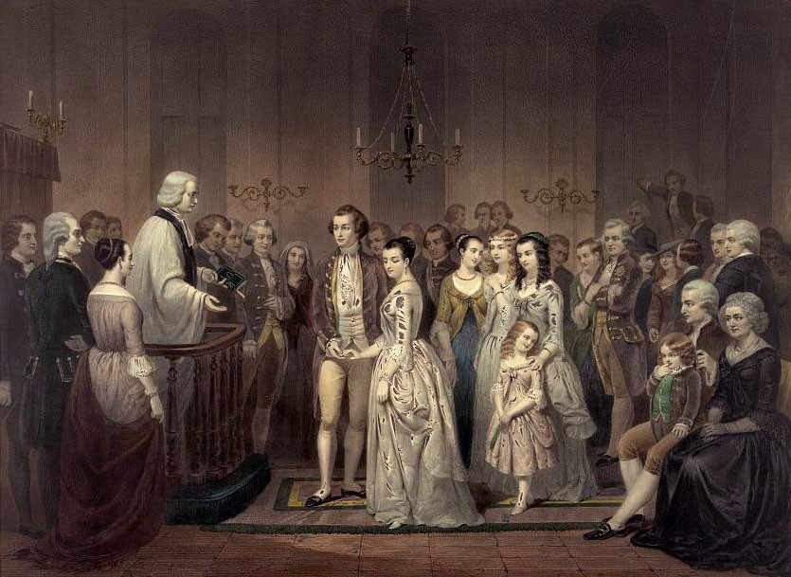
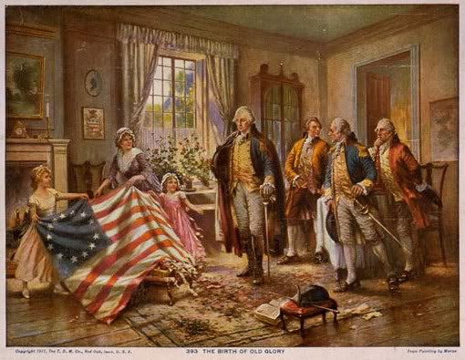
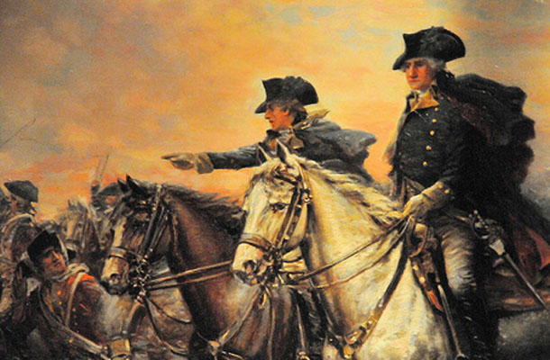
POLITIKA in vojskovanje
1754 je postal podpolkovnik.
1755 pridružil britanskim enotam v Virginiji.
23 let- povišali v polkovnika.
1758 se je umaknil. Oženil z bogato Marto Custis.
Leta 1764 organizator bojkota britanskega blaga.
1774 se je udeležil Kontinetalnega kongresa v Philadelphiji.

Slide 4
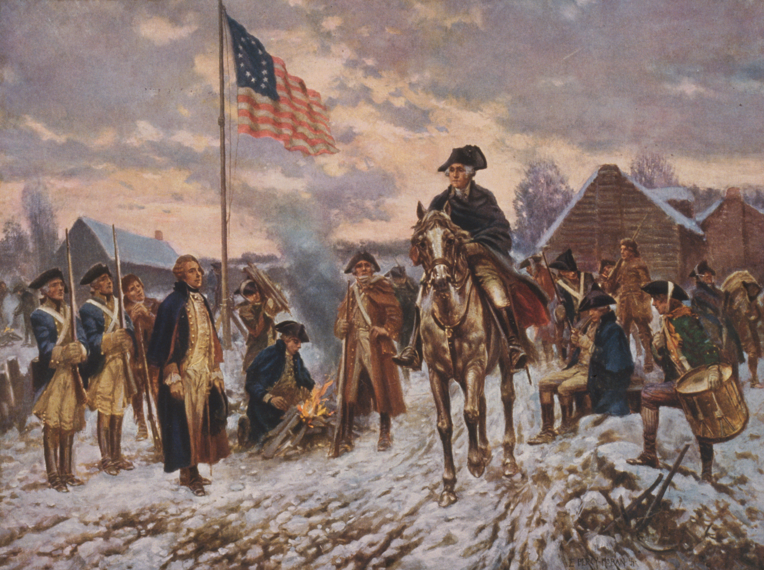
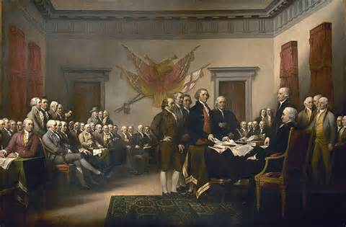
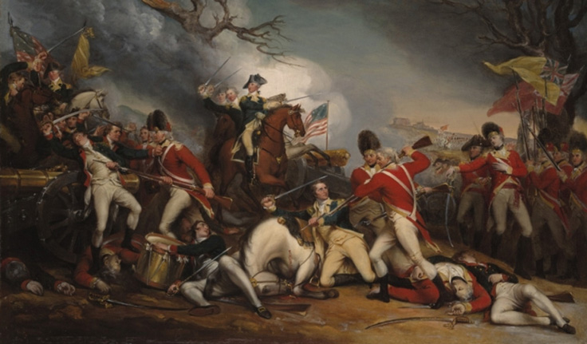
Politika in vojskovanje
Začetek vojne za ameriško neodvisnost.
Vojaki so hodili bosi na bojevanja.
Predstavniki kolonij so sklicali Kontinetalni kongres 4. julija leta 1776,
kolonije so se odcepile od Velike Britanije.
Francija leta 1778 prizna neodvisnost ZDA.
Washington premagal Angleže leta 1781.
Pridobil je močan ugled.

Slide 5
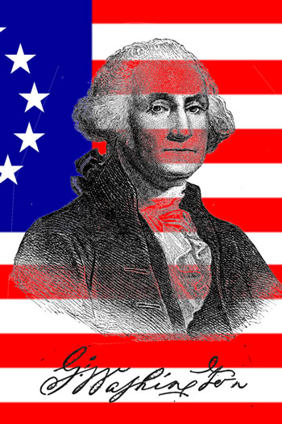
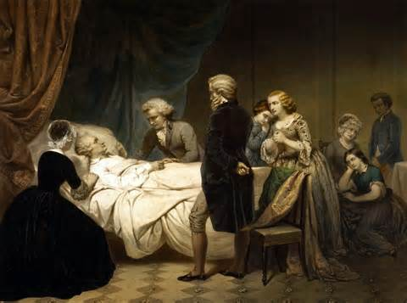
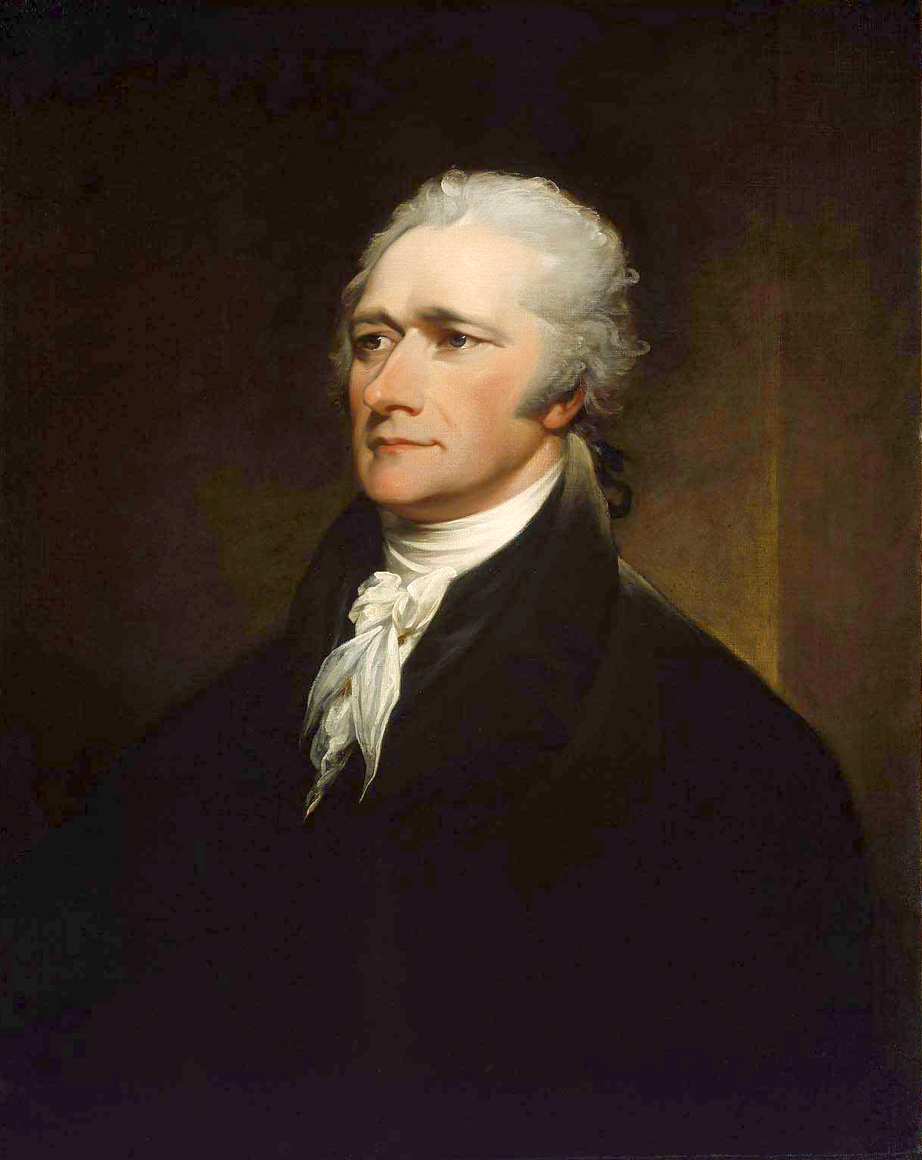
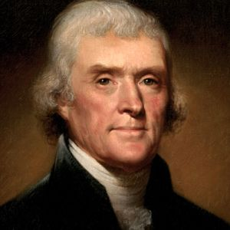
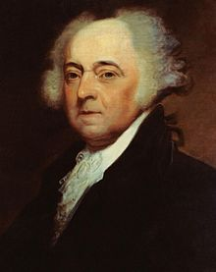
Politika, zasluge za zda in smrt
Maja 1787 so ga enoglasno izvolili.
Predsednikoval je dve mandatni dobi.
Spor-Finančni minister Hamilton in zunanji minister Thomas Jefferson.
Tretji predsedniški mandat je odklonil.
Leta 1797- slovo od aktivne politike
Naslednik- John Adams
Umrl je 14. decembra leta 1799.

Slide 6
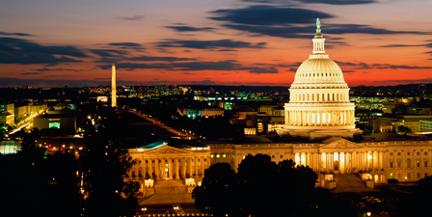
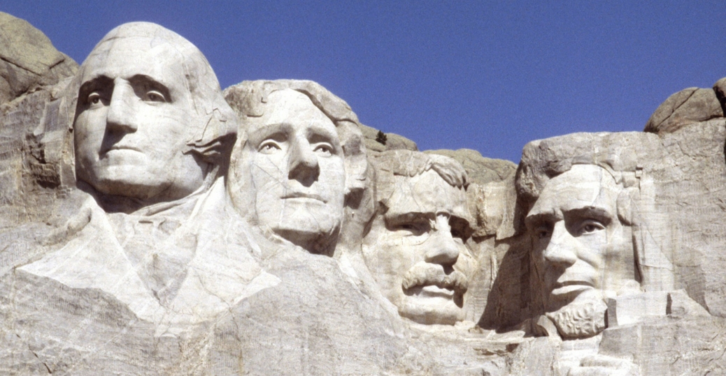
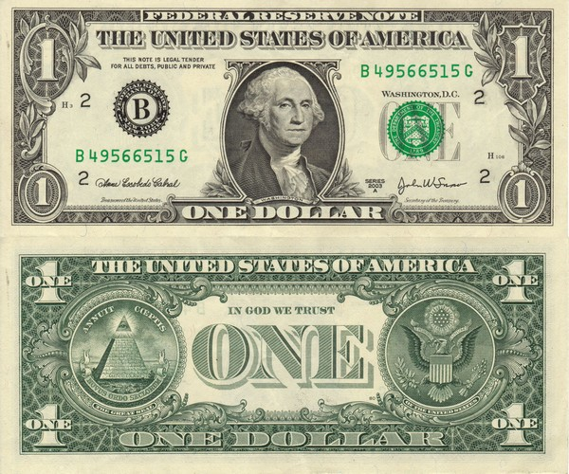
ZANIMIVOSTI
Mesto Washington D. C.- 1790.
Mount Rushmore južni Dakoti.
Upodobljen na ameriških dolarjih.

Slide 7
VIRI
http://www.dijaski.net/gradivo/zgo_ref_washington_george_01__predstavitev?r=1
https://sl.wikipedia.org/wiki/George_Washington
Mirjanić, A. (2015).Raziskujem preteklost 8 učbenik za zgodovino v 8. razredu osnovne šole. Ljubljana: Rokus Klett
Floyd, E.(1988).Kdo je ustvarjal zgodovino. Ljubljana: Delavska enotnost

Slide 8


